Slide 1


Phòng giáo dục quận Long Biên
Trường Mầm Non Hoa Sữa
Đề tài: Củng cố đếm đến 3, nhận biết chữ số 3
Lứa tuổi: Mẫu giáo nhỡ( 4- 5 tuổi)
Thời gian: 25- 30 phút
Người dạy: Hồ Thị Minh

Slide 2
Ôn số lượng trong phạm vi 2

Slide 3
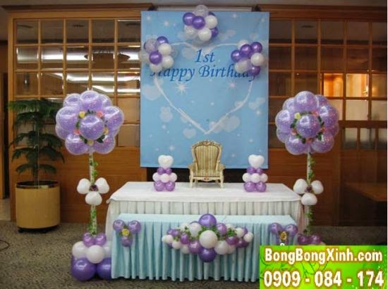

Slide 4



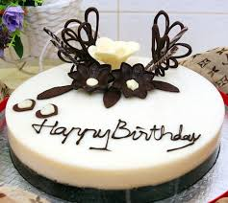
2
2
2

Slide 5

Tạo nhóm số lượng trong phạm vi 3
Nhận biết số 3

Slide 6
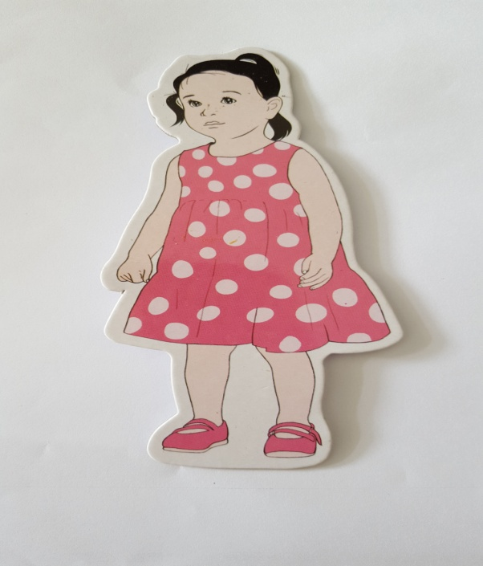
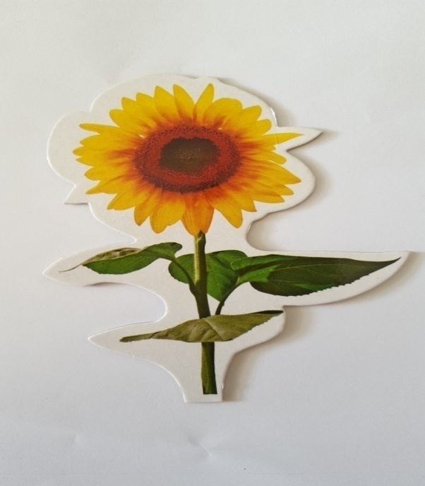
³

Slide 7

Ôn luyện, củng cố

Slide 8

Trò chơi 1: Ai thông minh

Slide 9
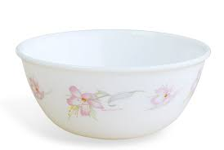

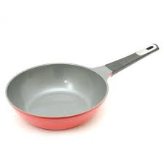
3

Slide 10
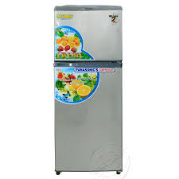
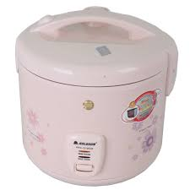

3

Slide 11
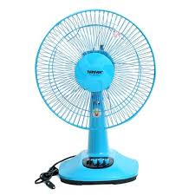
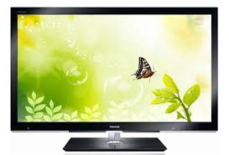
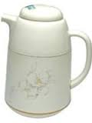
3

Slide 12

Trò chơi 2: Gia đình tài tử

